Slide 1
Redes Neuronales
Redes Neuronales Recurrentes
Profesor: Dr. José Ruiz Pinales

Slide 2
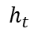
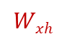
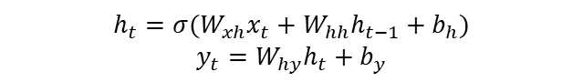
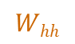
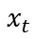
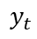
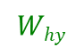
Redes Neuronales Recurrentes
Las redes neuronales recurrentes (RNN) son redes neuronales con conexiones de retroalimentación o bucles que les permite exhibir un comportamiento dinámico temporal. Debido a esa retroalimentación, poseen una especie de memoria que les permite almacenar información contextual o de patrones temporales.
Gracias a su memoria, las RNN son adecuadas para el procesamiento y reconocimiento secuencias de longitud variable (señales, texto, video, voz, series de tiempo, etc.).
Las RNN pueden ser consideradas como filtros IIR no lineales (las redes CNN son consideradas como filtros FIR no lineales). Po lo tanto, las redes RNN pueden desdoblarse en el tiempo para convertirse en una red estática que puede entrenarse fácilmente.
Arquitecturas de RNNs:
Red de Hopfield
Redes de Elman y Jordan
Red BAM
LSTM
GRU
$$y_{t}$$
$$Why$$
$$h_{t}$$
$$Whh$$
$$Wxh$$
$$x_{t}$$
$$h_{t}=σ(W_{xh}x_{t}+W_{hh}h_{t−1}+b_{h})$$
$$y_{t}=W_{hy}h_{t}+b_{y}$$

Slide 3
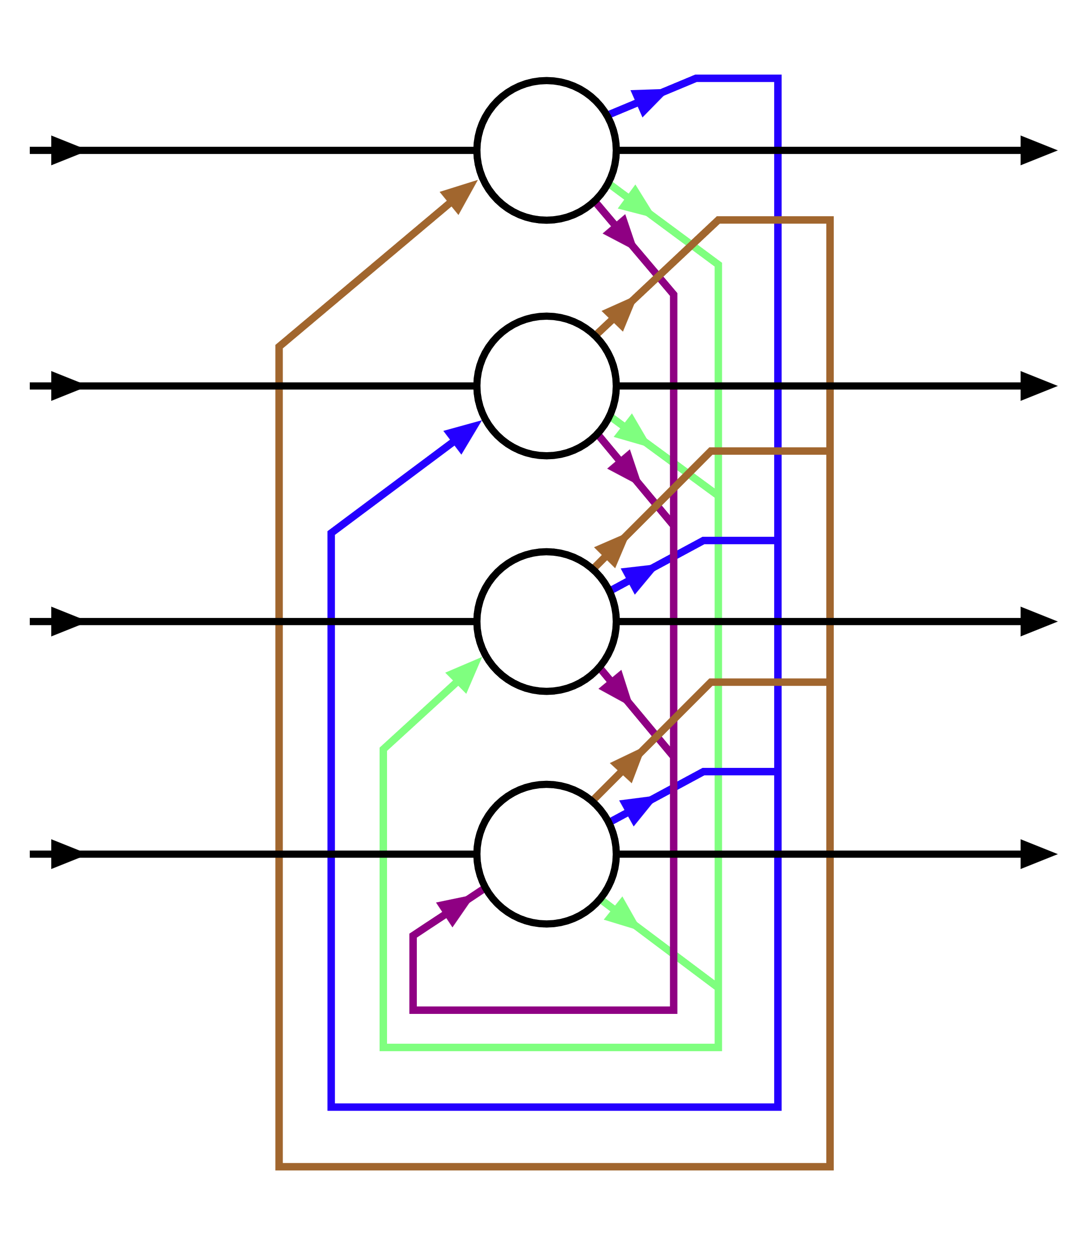
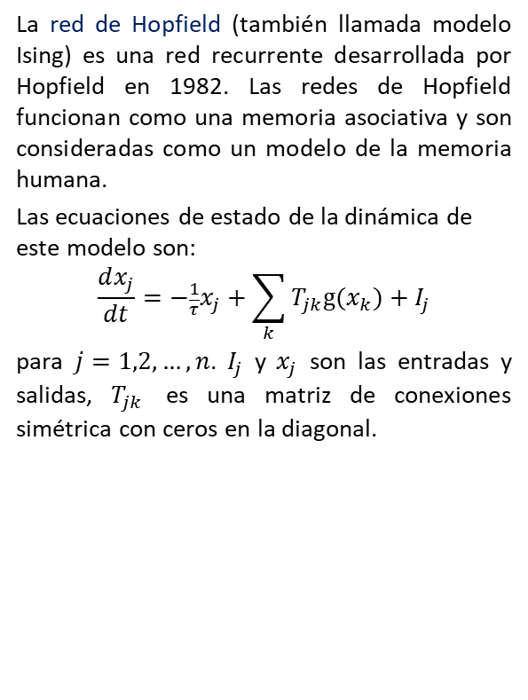
Red de Hopfield
La red de Hopfield (también llamada modelo Ising) es una red recurrente desarrollada por Hopfield en 1982. Las redes de Hopfield funcionan como una memoria asociativa y son consideradas como un modelo de la memoria humana.
Las ecuaciones de estado de la dinámica de este modelo son:
$$\frac{dx_{j}}{dt}=−\frac{1}{τ}x_{j}+\sum_{k}{T_{jk}g(x_{k})}+I_{j}$$
para $j=1,2,…,n$. $I_{j}$ y $x_{j}$ son las entradas y salidas, $T_{jk}$ es una matriz de conexiones simétrica con ceros en la diagonal.
“A Hopfield net with four units” by Zawersh is licensed under CC BY-SA 3.0.
Hopfield, J. J. (1982). Neural networks and physical systems with emergent collective computational abilities. Proceedings of the National Academy of Sciences, 79(8), 2554–2558.

Slide 4
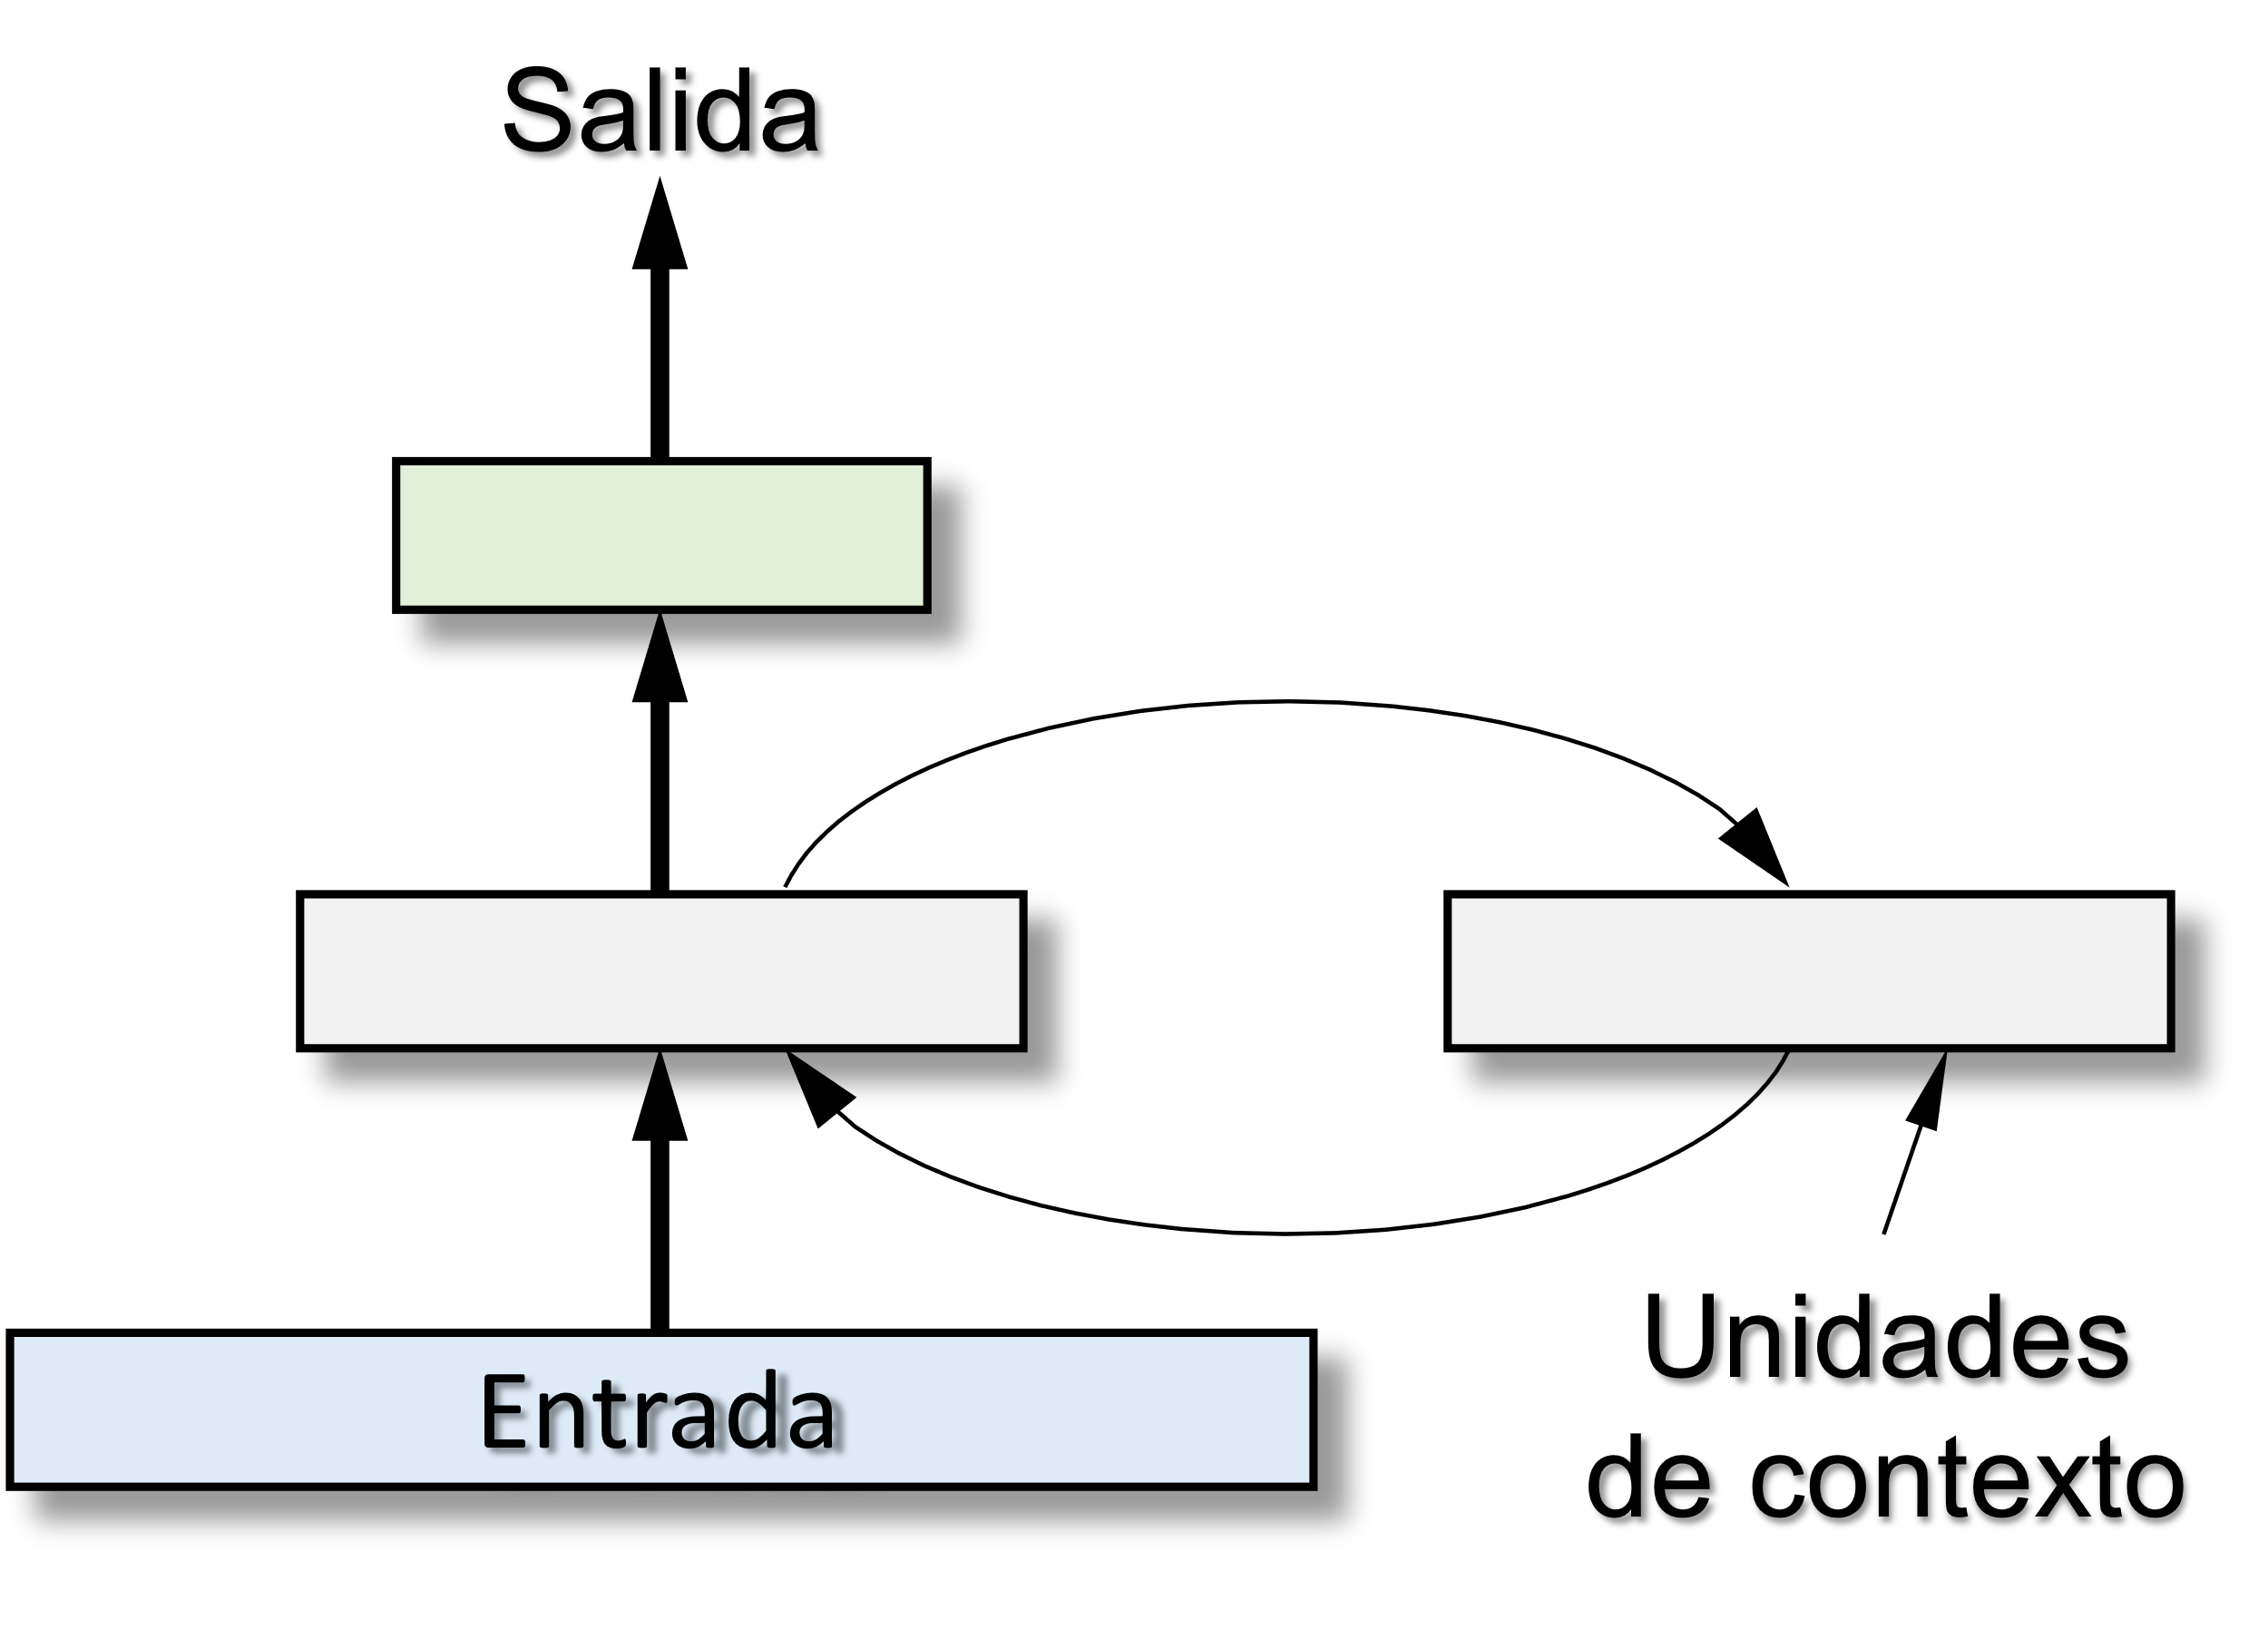
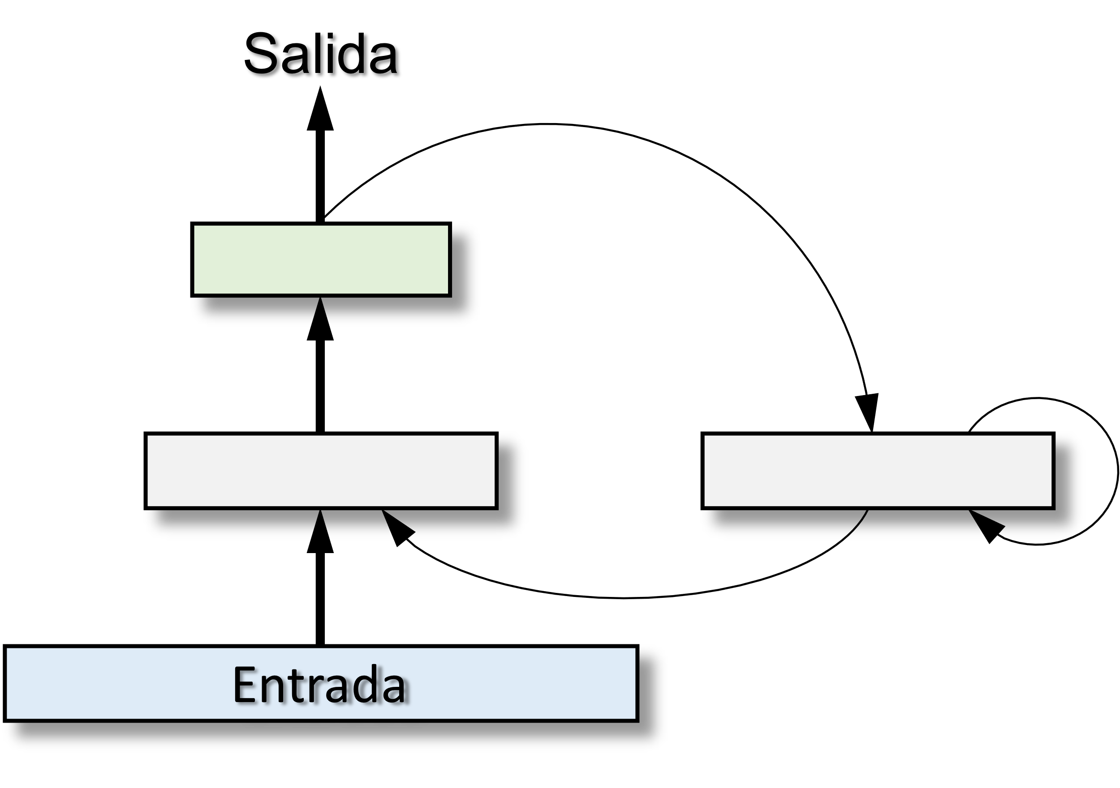
Redes de Elman y Jordan
En 1990, Elman propuso una RNN en un esfuerzo por agregar el tiempo a las redes neuronales. En vez de representar el tiempo como una dimensión aparte, Elman propuso que el tiempo se puede incorporar implícitamente por sus efectos sobre el procesamiento.
La red de Elman (también llamada RNN Vanilla) es una RNN de una capa oculta con conexiones de retroalimentación desde la salida de la capa oculta hasta la entrada. La entrada de la red es aumentada con unidades llamadas unidades de contexto que contienen el valor de salida de la capa oculta en el instante anterior. Por lo tanto, la salida de la capa oculta es función de la entrada, en el instante actual, y la salida, en el instante anterior, de la capa oculta.
En 1986, Jordan propuso una RNN similar con conexiones de retroalimentación desde la capa de salida. Las conexiones de retroalimentación permitían que el comportamiento de la red fuera influenciada por la respuesta precedente. Las conexiones recurrentes son lo que le confiere memoria a la red.
Red de Elman
Red de Jordan
Elman, J. L. (1990). Finding Structure in Time. Cognitive Science, 14(2), 179–211.
Jordan, M. I. (1997). Serial Order: A Parallel Distributed Processing Approach (pp. 471–495).

Slide 5
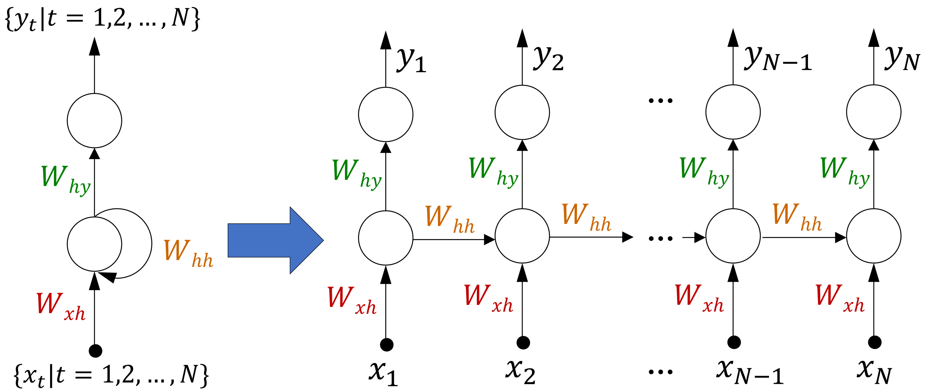
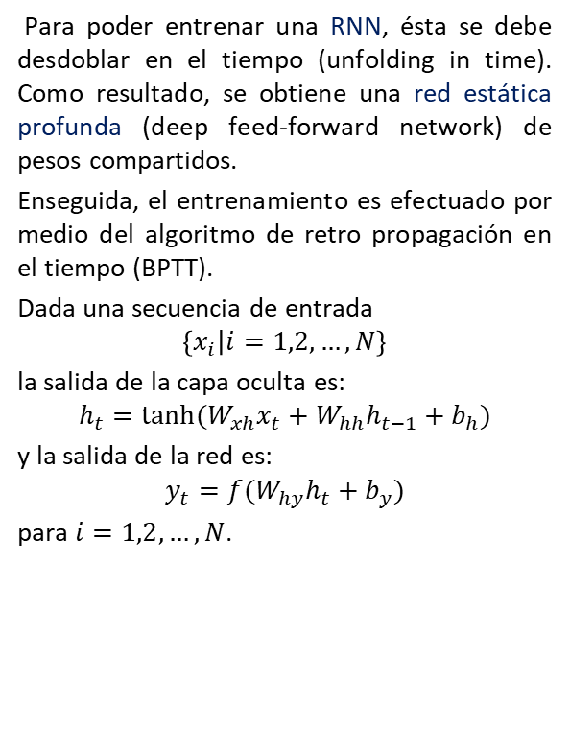
Desdoblamiento en el Tiempo
Para poder entrenar una RNN, ésta se debe desdoblar en el tiempo (unfolding in time). Como resultado, se obtiene una red estática profunda (deep feed-forward network) de pesos compartidos.
Enseguida, el entrenamiento es efectuado por medio del algoritmo de retro propagación en el tiempo (BPTT).
Dada una secuencia de entrada
$$\left\{x_{i} | i=1,2,…,N\right\}$$
la salida de la capa oculta es:
$$h_{t}=tanh(W_{xh}x_{t}+W_{hh}h_{t−1}+b_{h})$$
y la salida de la red es:
$$y_{t}=f(W_{hy}h_{t}+b_{y})$$
para $i=1,2,…,N$.
Desdoblamiento en el tiempo
RNN
Red estática

Slide 6
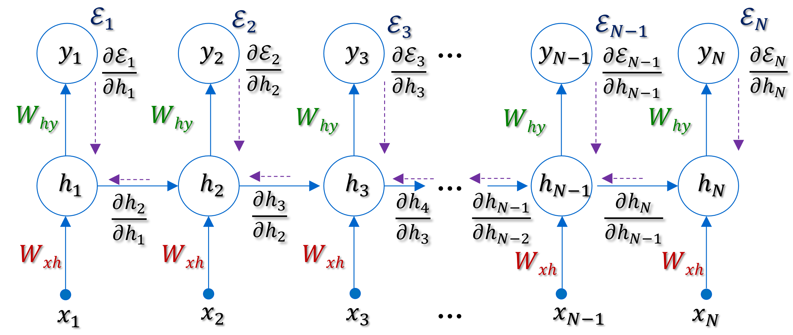
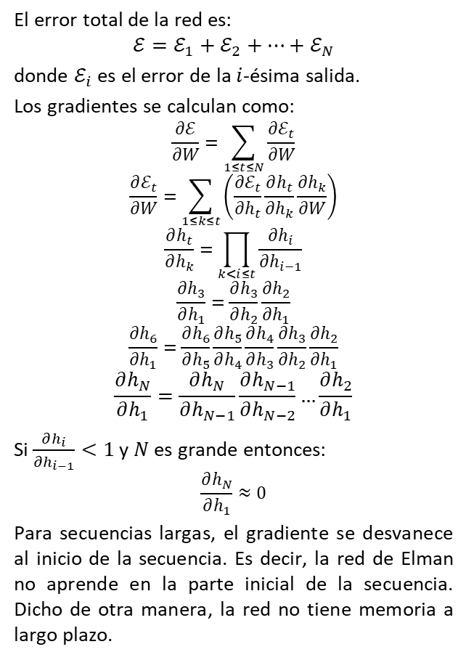
Desvanecimiento del Gradiente
El error total de la red es:
$$ℰ=ℰ_{1}+ℰ_{2}+…+ℰ_{N}$$
donde $ℰ_{i}$ es el error de la $i$-ésima salida.
Los gradientes se calculan como:
$$\frac{∂ℰ}{∂W}=\sum_{1≤t≤N}{\frac{∂ℰ_{t}}{∂W}}$$
$$\frac{∂ℰ_{t}}{∂W}=\sum_{1≤k≤t}{\left(\frac{∂ℰ_{t}}{∂h_{t}}\frac{∂h_{t}}{∂h_{k}}\frac{∂h_{k}}{∂W}\right)}$$
$$\frac{∂h_{t}}{∂h_{k}}=\prod_{k<i≤t}{\frac{∂h_{i}}{∂h_{i−1}}}$$
$$\frac{∂h_{3}}{∂h_{1}}=\frac{∂h_{3}}{∂h_{2}}\frac{∂h_{2}}{∂h_{1}}$$
$$\frac{∂h_{6}}{∂h_{1}}=\frac{∂h_{6}}{∂h_{5}}\frac{∂h_{5}}{∂h_{4}}\frac{∂h_{4}}{∂h_{3}}\frac{∂h_{3}}{∂h_{2}}\frac{∂h_{2}}{∂h_{1}}$$
$$\frac{∂h_{N}}{∂h_{1}}=\frac{∂h_{N}}{∂h_{N−1}}\frac{∂h_{N−1}}{∂h_{N−2}}…\frac{∂h_{2}}{∂h_{1}}$$
Si $\frac{∂h_{i}}{∂h_{i−1}}<1$ y $N$ es grande entonces:
$$\frac{∂h_{N}}{∂h_{1}}≈0$$
Para secuencias largas, el gradiente se desvanece al inicio de la secuencia. Es decir, la red de Elman no aprende en la parte inicial de la secuencia. Dicho de otra manera, la red no tiene memoria a largo plazo.

Slide 7
Procesamiento de Series de Tiempo
Las series de tiempo son usualmente secuencias de puntos tomados a intervalos regulares de tiempo
Ejemplos:
Alturas de mareas
Número de manchas solares
Valor al cierre del promedio industrial del Dow Jones
Demanda eléctrica de una ciudad
Número de nacimientos en una comunidad
Análisis de series de tiempo
Comprende métodos para analizar series de tiempo a fin de extraer estadísticos significantes y otras características de los datos
Puede ser aplicado a datos simbólicos (texto)
Predicción de series de tiempo
Es el uso de un modelo para predecir valores futuros en base a valores previamente observados
Modelos
Modelos estocásticos
HMMs en reconocimiento del habla
Redes Neuronales
Redes Neuronales Recurrentes (reconocimiento del habla, predicción de series, etc.)
Support Vector Machines

Slide 8
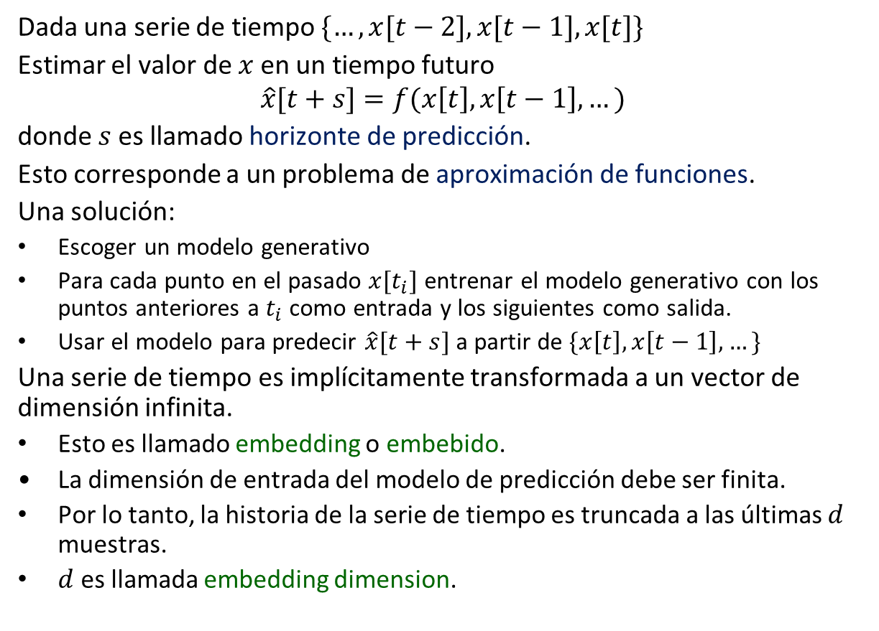
Problema de la Predicción del Futuro
Dada una serie de tiempo $\{…,x[t−2],x[t−1], x[t]\}$
Estimar el valor de $x$ en un tiempo futuro
$$\hat{x}[t+s]=f(x\left[t\right],x\left[t−1\right],…)$$
donde $s$ es llamado horizonte de predicción.
Esto corresponde a un problema de aproximación de funciones.
Una solución:
Escoger un modelo generativo
Para cada punto en el pasado $x[t_{i}]$ entrenar el modelo generativo con los puntos anteriores a $t_{i}$ como entrada y los siguientes como salida.
Usar el modelo para predecir $\hat{x}[t+s]$ a partir de $\{x\left[t\right],x\left[t−1\right],…\}$
Una serie de tiempo es implícitamente transformada a un vector de dimensión infinita.
Esto es llamado embedding o embebido.
La dimensión de entrada del modelo de predicción debe ser finita.
Por lo tanto, la historia de la serie de tiempo es truncada a las últimas $d$ muestras.
$d$ es llamada embedding dimension.

Slide 9
Uso del Pasado para Predecir el Futuro

Slide 10
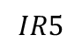
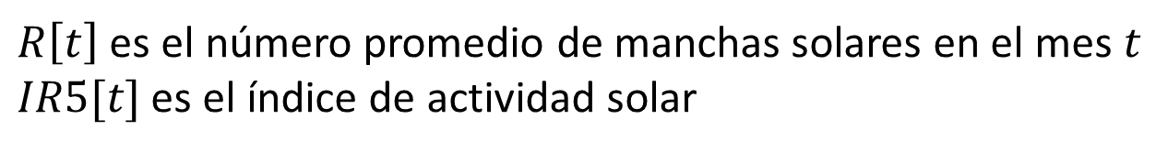
Predicción de Manchas Solares IR5
$$IR5[t]=\frac{1}{5}(R\left[t−3\right]+R\left[t−2\right]+R\left[t−1\right]+R\left[t\right]+R\left[t+1\right])$$
$R\left[t\right]$ es el número promedio de manchas solares en el mes $t$
$IR5[t]$ es el índice de actividad solar
$$IR5$$
t
Fessant, F., Bengio, S., & Collobert, D. (1996). On the prediction of solar activity using different neural network models. Annales Geophysicae (1988), 14(1), 20–26.

Slide 11
Red Neuronal FeedForward
1087 pesos
Fessant, F., Bengio, S., & Collobert, D. (1996). On the prediction of solar activity using different neural network models. Annales Geophysicae (1988), 14(1), 20–26.

Slide 12
Red Neuronal Feedforward Modular
Fessant, F., Bengio, S., & Collobert, D. (1996). On the prediction of solar activity using different neural network models. Annales Geophysicae (1988), 14(1), 20–26.

Slide 13
Red Neuronal Recurrente de Elman
Fessant, F., Bengio, S., & Collobert, D. (1996). On the prediction of solar activity using different neural network models. Annales Geophysicae (1988), 14(1), 20–26.

Slide 14
Resultados de la Predicción
Fessant, F., Bengio, S., & Collobert, D. (1996). On the prediction of solar activity using different neural network models. Annales Geophysicae (1988), 14(1), 20–26.

Slide 15
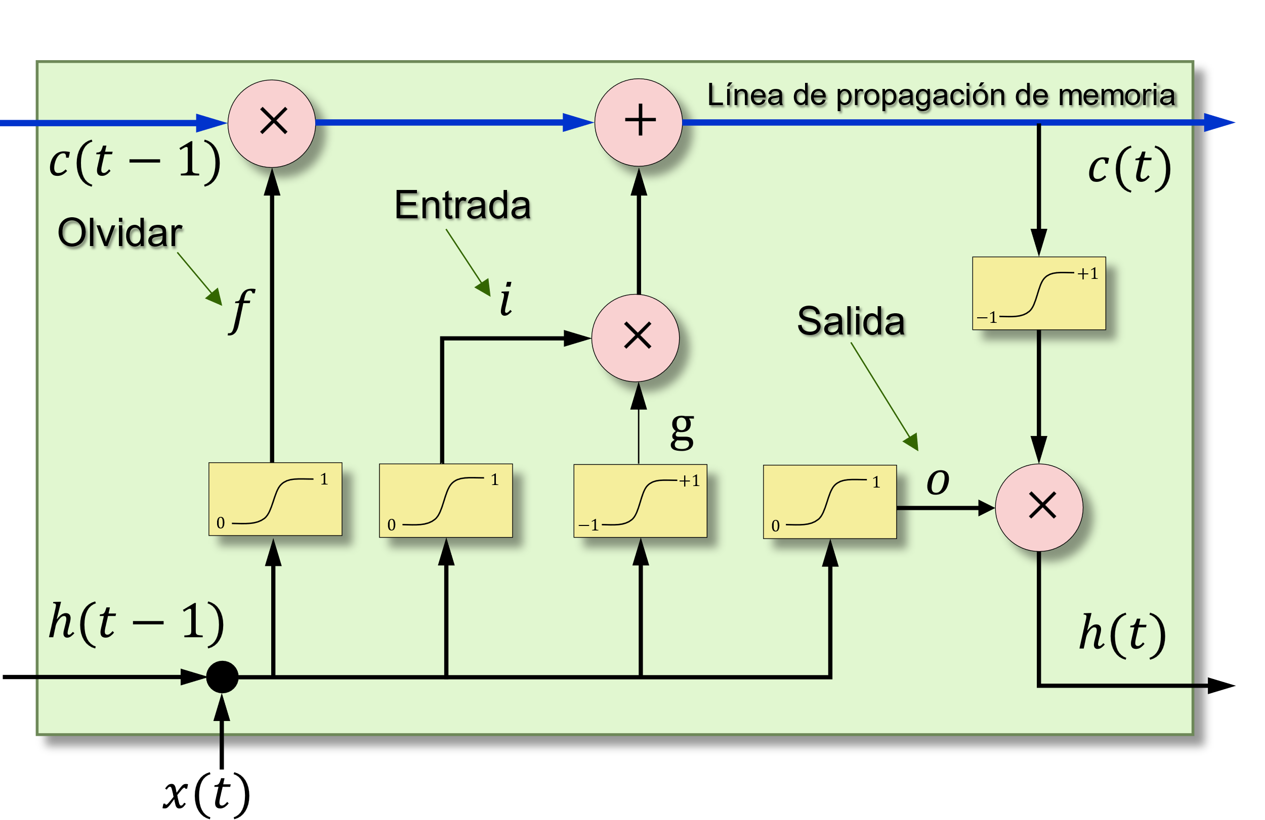
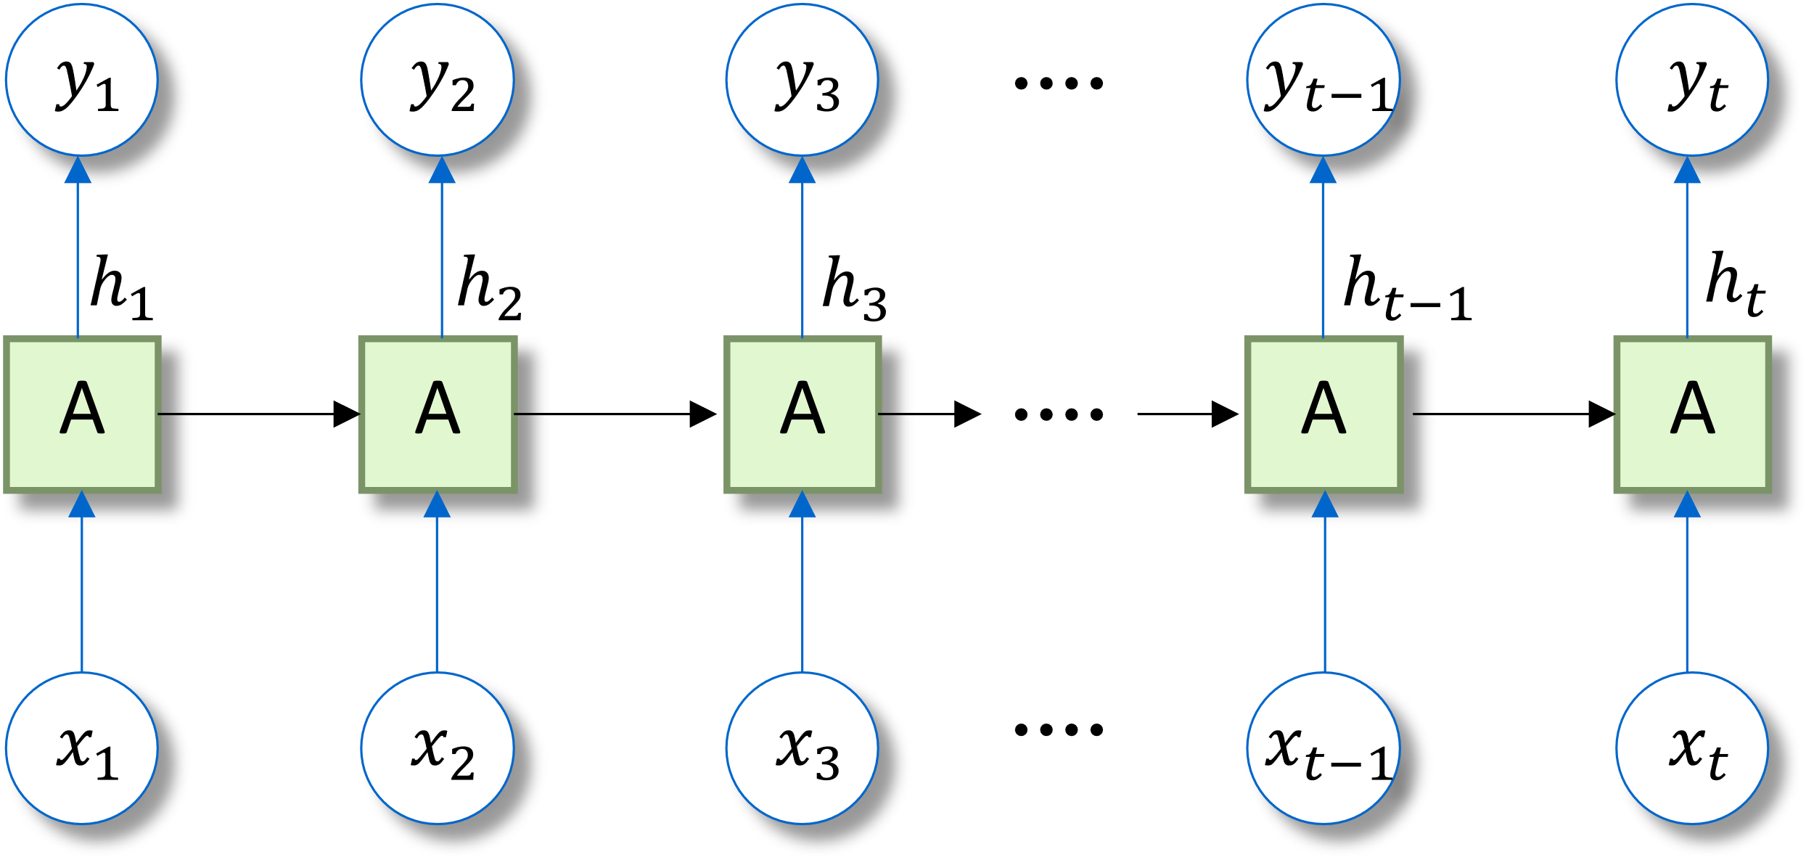
Red Neuronal LSTM
En 1997, Hochreiter y Schmidhuber propusieron una arquitectura llamada LSTM (Long-short term memory, o memoria a largo-corto plazo) para resolver el problema del desvanecimiento del gradiente.
Ellos propusieron una nueva unidad de memoria compuesta de una celda de memoria y tres compuertas. La unidad de memoria es capaz de decidir cuándo olvidar, adquirir nueva información y cuándo retroalimentar a la entrada.
Para evitar el problema del desvanecimiento del gradiente, la memoria es propagada de una etapa a la otra sin hacerla pasar por ninguna neurona.
Unidad LSTM
A = LSTM
Hochreiter, S., & Schmidhuber, J. (1997). Long Short-Term Memory. Neural Computation, 9(8), 1735–1780.

Slide 16
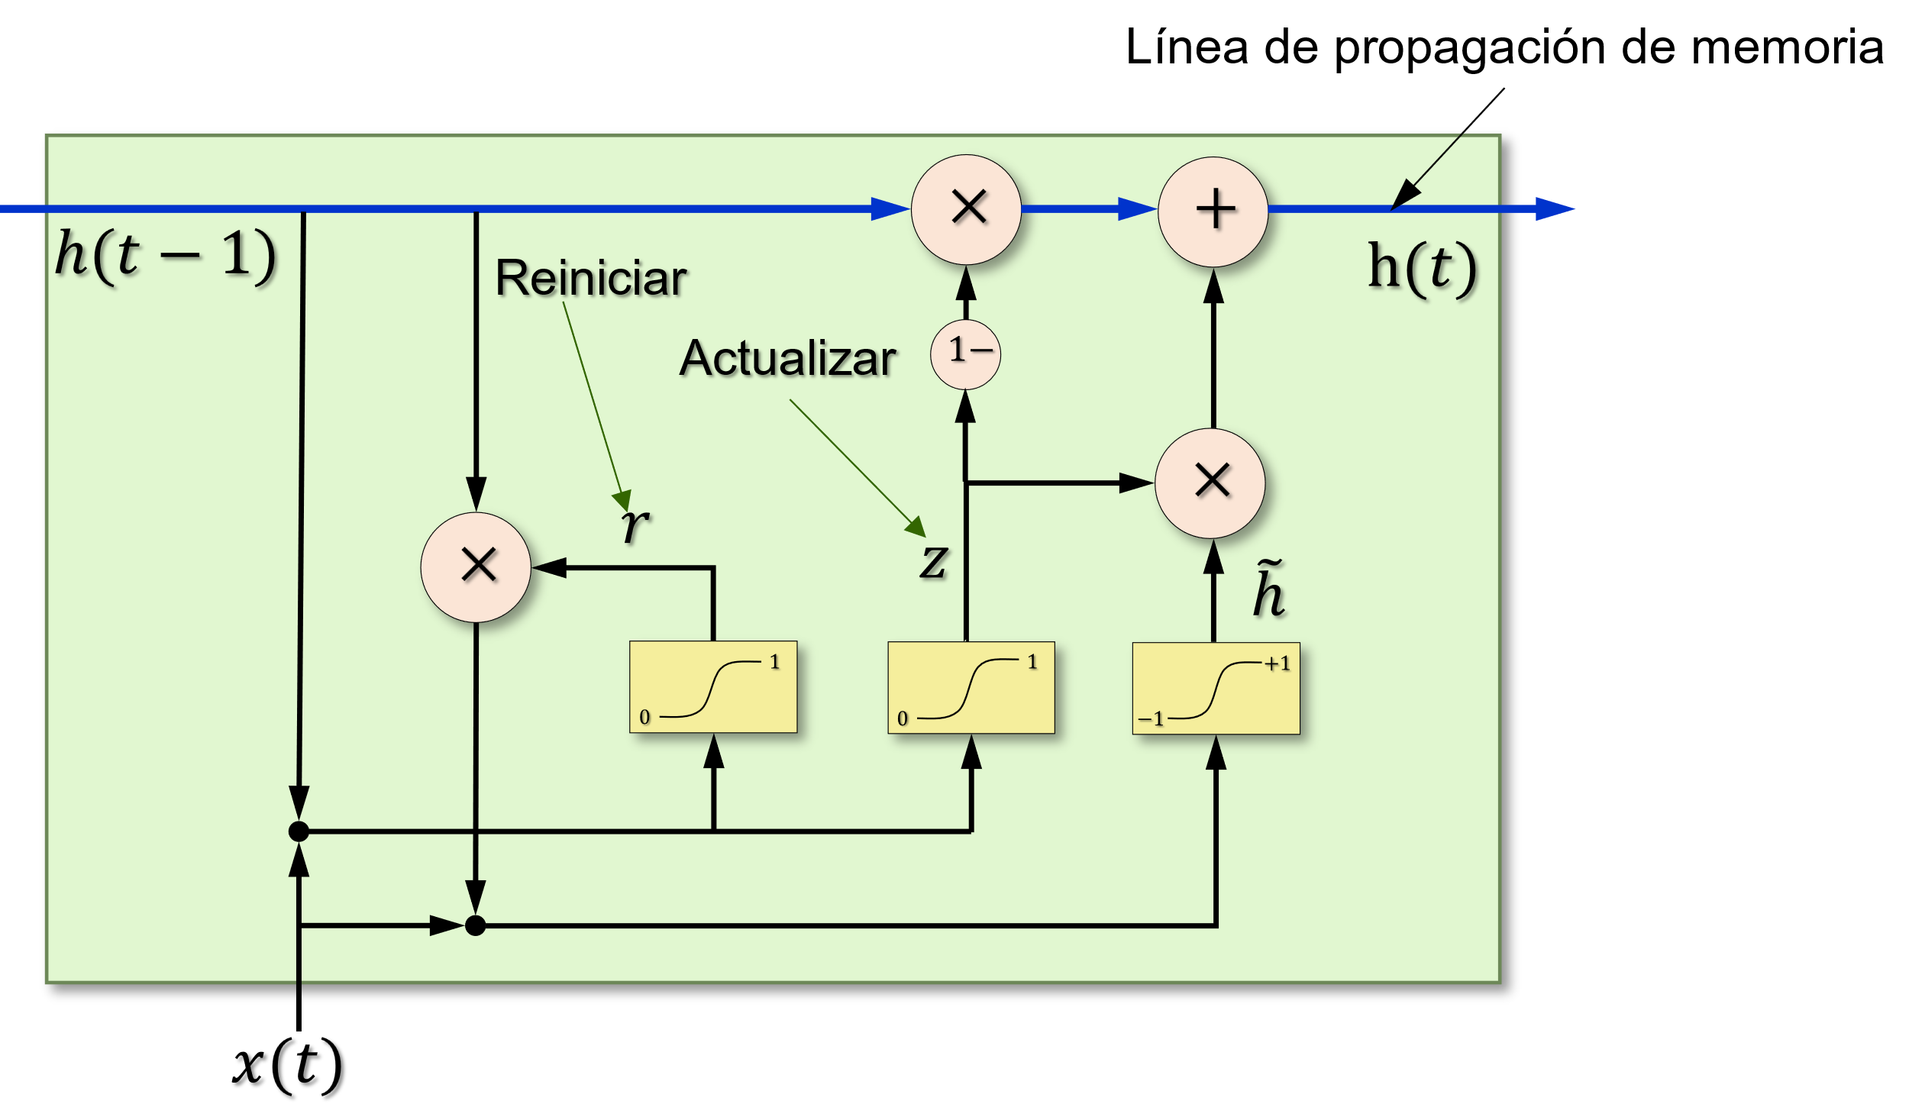
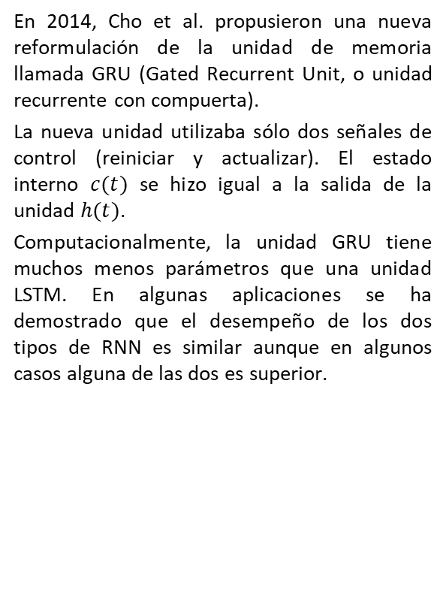
Red Neuronal GRU
En 2014, Cho et al. propusieron una nueva reformulación de la unidad de memoria llamada GRU (Gated Recurrent Unit, o unidad recurrente con compuerta).
La nueva unidad utilizaba sólo dos señales de control (reiniciar y actualizar). El estado interno $c(t)$ se hizo igual a la salida de la unidad $h(t)$.
Computacionalmente, la unidad GRU tiene muchos menos parámetros que una unidad LSTM. En algunas aplicaciones se ha demostrado que el desempeño de los dos tipos de RNN es similar aunque en algunos casos alguna de las dos es superior.
Unidad GRU
A = GRU
Cho, K., van Merriënboer, B., Bahdanau, D., & Bengio, Y. (2014). On the Properties of Neural Machine Translation: Encoder-Decoder Approaches. Proceedings of SSST 2014 - 8th Workshop on Syntax, Semantics and Structure in Statistical Translation, 103–111.

Slide 17
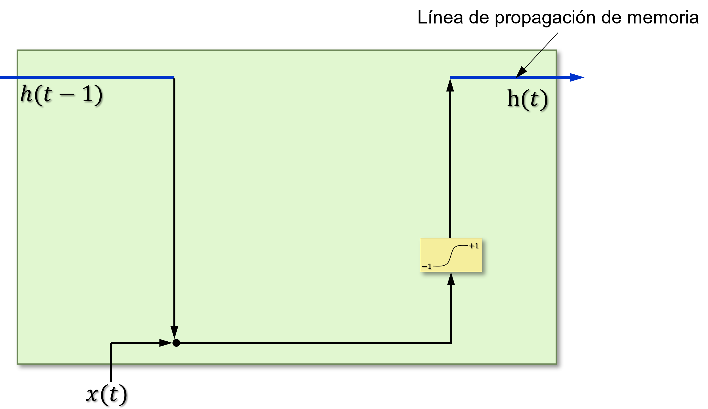
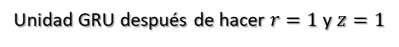
LSTM contra GRU
LSTM
Se ha observado que los seres humanos procesan la información de forma parecida. Estas controlan qué tanto de la memoria propagar. También controlan qué tanto de la entrada memorizar.
GRU
Es una variante de LSTM. Combina forget e input como update. Combina estado de celda y estado interno. Es equivalente a una RNN cuando reset y update son 1. Es menos compleja porque tiene menos parámetros.
Los desempeños de ambas redes neuronales son comparables.
Se ha observado que para secuencias muy grandes aún presentan un ligero efecto de desvanecimiento del gradiente.
Unidad GRU después de hacer $r=1$ y $z=1$

Slide 18

Tipos de Procesamiento de Secuencias
Las RNN se puede utilizar para:
Clasificar secuencias
En este caso, se puede utilizar la arquitectura many to one o la many to many.
Procesar secuencias
En este caso, se puede utilizar la arquitectura many to many.
Generar secuencias
En este caso, se puede utilizar la arquitectura one to many o la many to many.

Slide 19
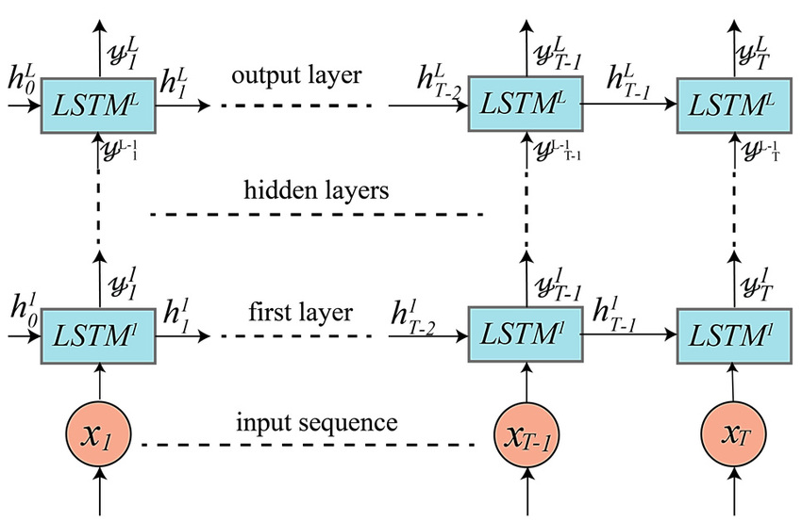
Arquitectura Apilada
Esta arquitectura consta de varias RNN apiladas (Stacked). Esto permite un mejor procesamiento y extracción de características.
Con una sola capa, sólo pueden extraerse de la secuencia características simples.
Graves, A., Mohamed, A. R., & Hinton, G. (2013). Speech recognition with deep recurrent neural networks. ICASSP, IEEE International Conference on Acoustics, Speech and Signal Processing - Proceedings, 6645–6649.

Slide 20
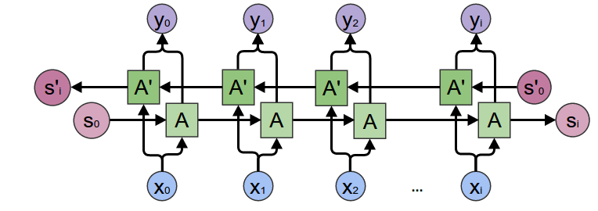
RNNs Bidireccionales
Están compuestas de dos redes RNN. Una que procesa la secuencia de inicio a fin y otra que la procesa de fin a inicio. De esta manera, la red combina de manera más eficaz el contexto y su tiempo de entrenamiento es más rápido.
Graves, A., & Schmidhuber, J. (2005). Framewise phoneme classification with bidirectional LSTM and other neural network architectures. Neural Networks, 18(5–6), 602–610.

Slide 21
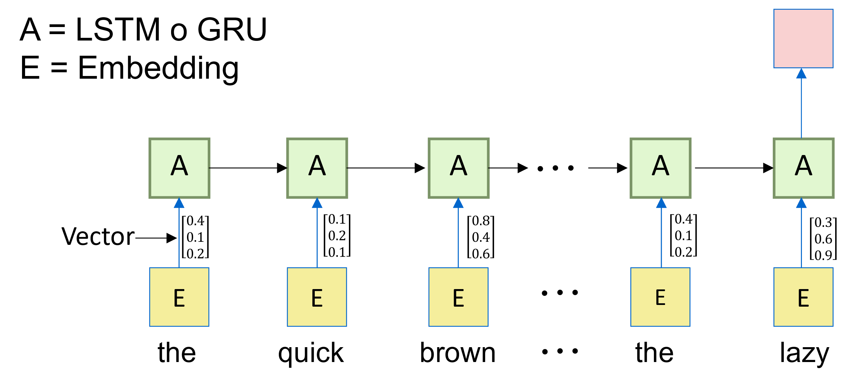
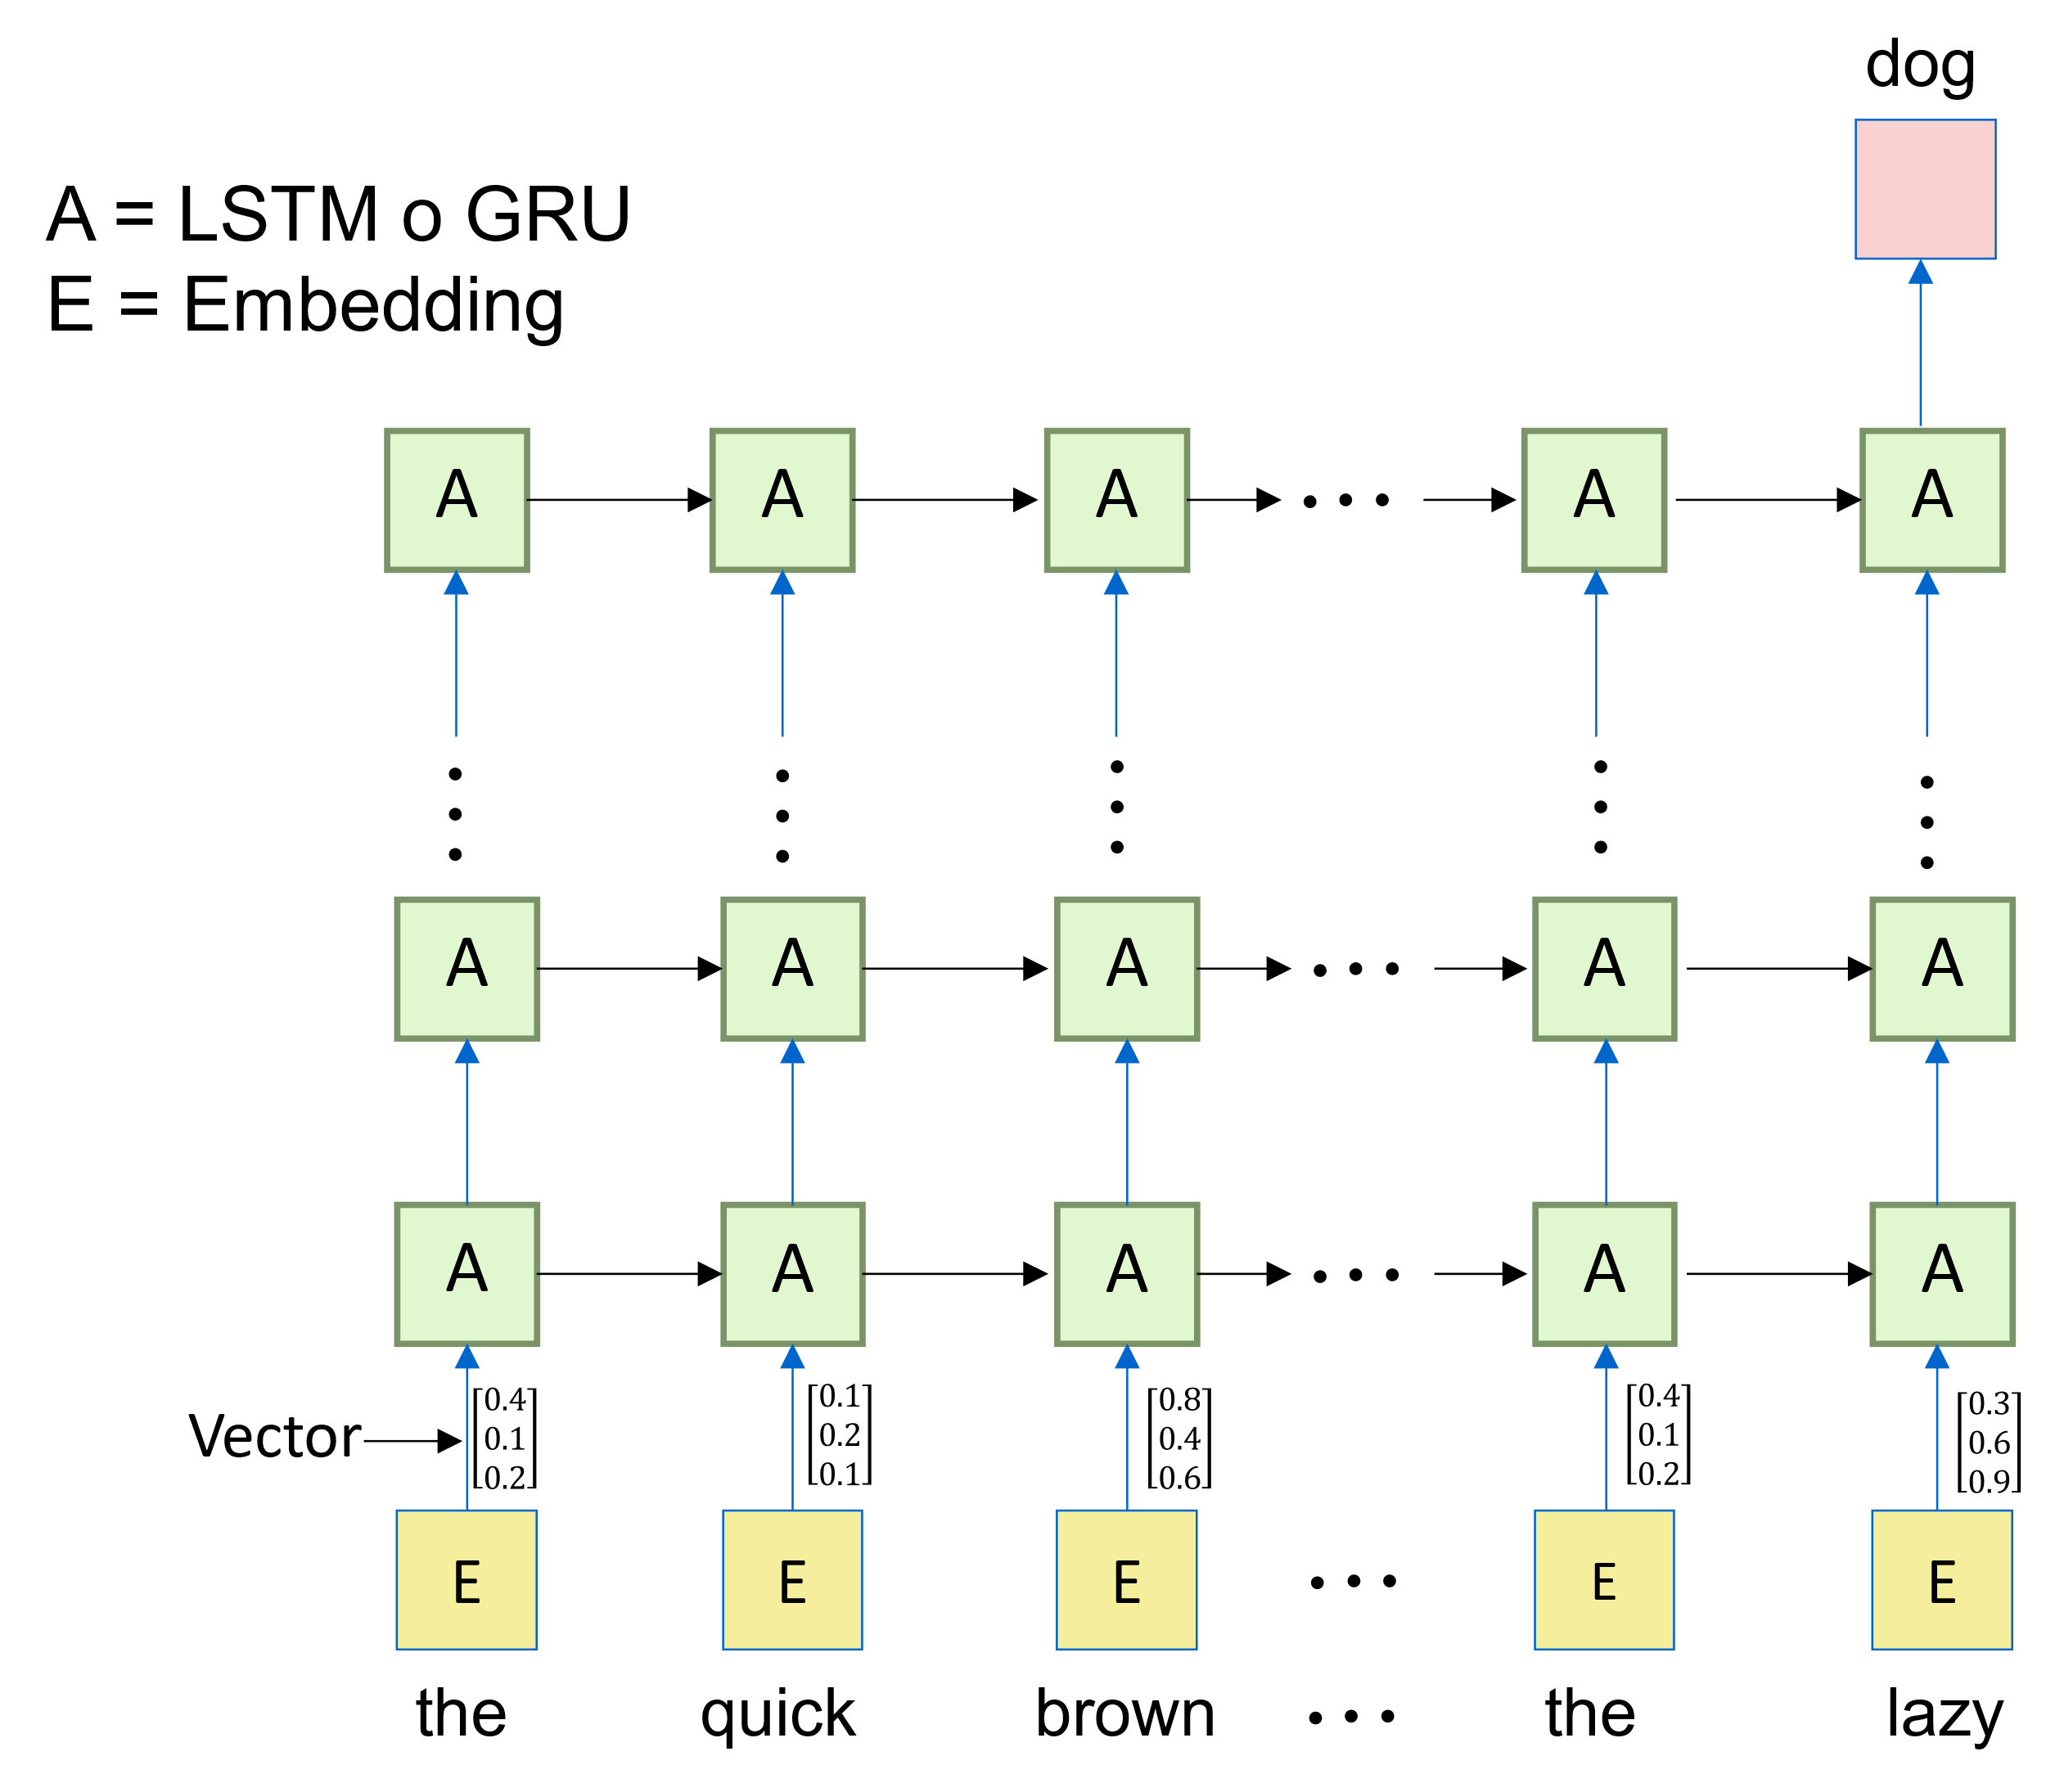
Predicción de Texto
Las RNN pueden entrenarse para predecir el siguiente carácter dada una oración de entrada. Para poder procesar secuencias de símbolos (p. ej., letras), la red debe convertir el símbolo de entrada a un vector por medio de una capa llamada embebido (embedding layer).
Esta aplicación de las RNN permite que se puedan utilizar para generar secuencias. Para esto, cada carácter que es predicho por la red es retroalimentado a la entrada para predecir el que sigue, y así sucesivamente.
Si la red se entrena con suficiente texto (p. ej., un libro), es capaz de generar oraciones completas.
También se puede adaptar para predecir y generar señales o series de tiempo.

Slide 22
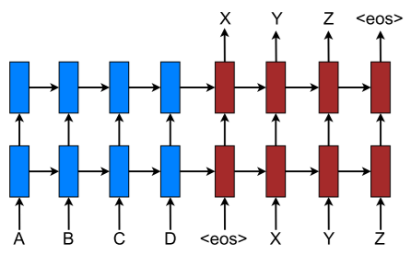
Problemas de las LSTMs
Las redes LSTM han sido ampliamente utilizadas para el procesamiento de texto en el pasado. Una red LSTM puede procesar una secuencia de texto palabra por palabra y secuencialmente dar la traducción de cada palabra como salida. Esto daría lugar a errores gramaticales, como en cualquier lenguaje, el orden de las palabras no es importante.
Las LSTMs tienen problemas para predecir en casos como el siguiente:
“I grew up in Germany with my parents, I spent many years there and have proper knowledge about their culture. That’s why I speak fluent ____.”
La palabra correcta es German y depende de la palabra Germany.
Las redes LSTM son difíciles de entrenar debido a que no son paralelizables ya que procesan las palabras secuencialmente.

Slide 23
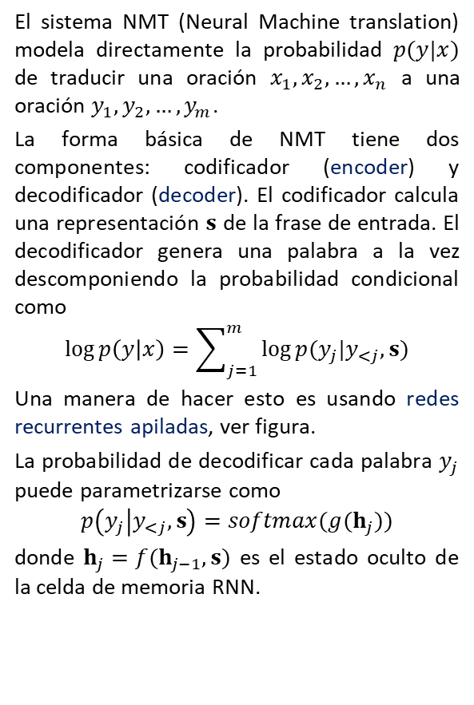
Sistema NMT
El sistema NMT (Neural Machine translation) modela directamente la probabilidad $p(y|x)$ de traducir una oración $x_{1},x_{2},…,x_{n}$ a una oración $y_{1},y_{2},…,y_{m}$.
La forma básica de NMT tiene dos componentes: codificador (encoder) y decodificador (decoder). El codificador calcula una representación $s$ de la frase de entrada. El decodificador genera una palabra a la vez descomponiendo la probabilidad condicional como
$$\log{p\left(y | x\right)}=\sum_{j=1}^{m}{\log{p(y_{j}|y_{<j},s)}}$$
Una manera de hacer esto es usando redes recurrentes apiladas, ver figura.
La probabilidad de decodificar cada palabra $y_{j}$ puede parametrizarse como
$$p\left(y_{j} | y_{<j},s\right)=softmax(g(h_{j}))$$
donde $h_{j}=f(h_{j−1},s)$ es el estado oculto de la celda de memoria RNN.
Arquitectura NMT (Neural Machine Translation)

Slide 24
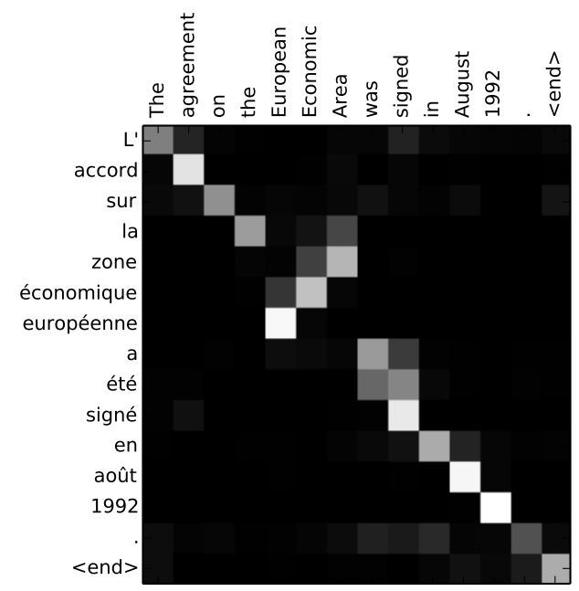
Dónde Enfocar la Atención?
La LSTM es una solución para recordar más información del pasado y procesar secuencias más largas. Ahora debemos decidir dónde enfocar nuestra atención al procesar una frase ya que el orden es importante en el procesamiento del lenguaje.
Un ejemplo típico de ese problema es la posición de los adjetivos. Regresando al ejemplo anterior, podemos ver que la posición de legal en el ejemplo de la derecha varía en cada lenguaje.
¿Cómo puede un modelo saber que legal va en diferente posición en la frase traducida?
La solución consta de dos partes. Por un lado, el modelo debe procesar la secuencia completa no palabras por separado. Por otro lado, el modelo debe aprender a poner más atención a algunas partes que a otras.
Isso é um argumento legal → This is a legal argument

Slide 25
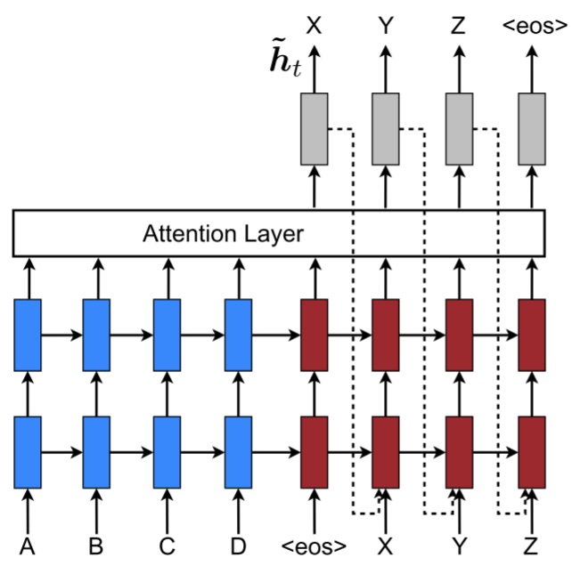
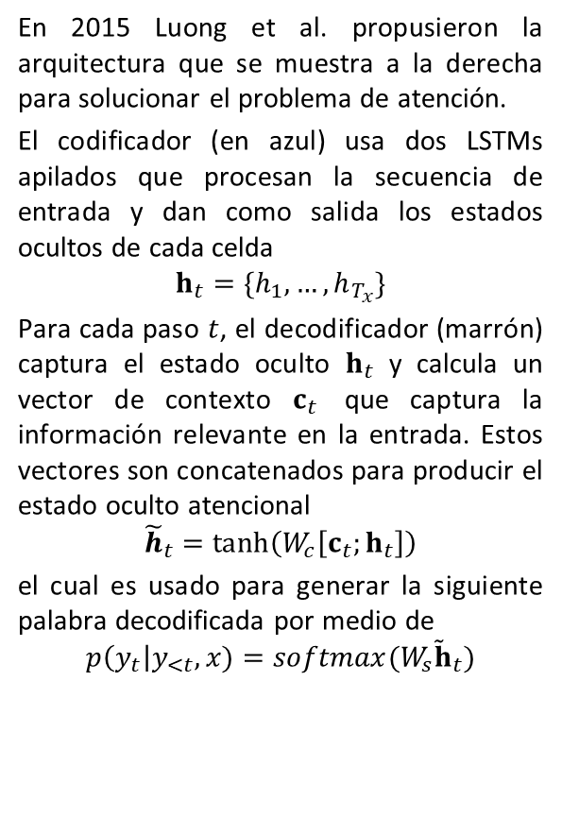
Atención
En 2015 Luong et al. propusieron la arquitectura que se muestra a la derecha para solucionar el problema de atención.
El codificador (en azul) usa dos LSTMs apilados que procesan la secuencia de entrada y dan como salida los estados ocultos de cada celda
$$h_{t}=\{h_{1},…,h_{T_{x}}\}$$
Para cada paso $t$, el decodificador (marrón) captura el estado oculto $h_{t}$ y calcula un vector de contexto $c_{t}$ que captura la información relevante en la entrada. Estos vectores son concatenados para producir el estado oculto atencional
$${\tilde{h}}_{t}=\tanh\left(W_{c}\left[c_{t};h_{t}\right]\right)$$
el cual es usado para generar la siguiente palabra decodificada por medio de
$$p\left(y_{t}\right|y_{<t},x)=softmax(W_{s}{\tilde{h}}_{t})$$
Luong, T., Pham, H., & Manning, C. D. (2015). Effective Approaches to Attention-based Neural Machine Translation. Proc. of the 2015 Conf. on Empirical Methods in Natural Language Processing, 1412–1421.

Slide 26
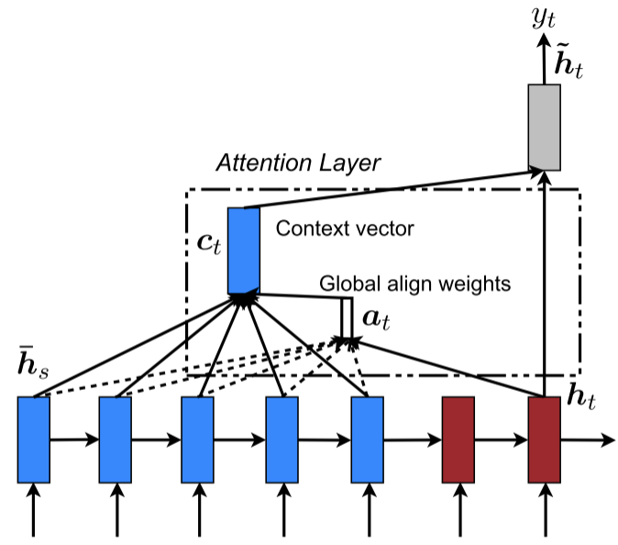
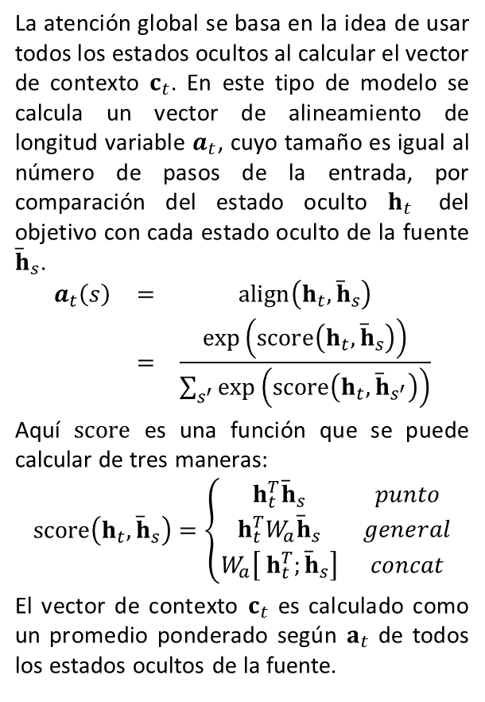
Atención Global
La atención global se basa en la idea de usar todos los estados ocultos al calcular el vector de contexto $c_{t}$. En este tipo de modelo se calcula un vector de alineamiento de longitud variable $a_{t}$, cuyo tamaño es igual al número de pasos de la entrada, por comparación del estado oculto $h_{t}$ del objetivo con cada estado oculto de la fuente ${\overline{h}}_{s}$.
$$\begin{matrix}a_{t}\left(s\right) & = & align\left(h_{t},{\overline{h}}_{s}\right) \\ & = & \frac{\exp\left(score\left(h_{t},{\overline{h}}_{s}\right)\right)}{\sum_{s^{′}}{\exp\left(score\left(h_{t},{\overline{h}}_{s^{′}}\right)\right)}}\end{matrix}$$
Aquí $score$ es una función que se puede calcular de tres maneras:
$$score\left(h_{t},{\overline{h}}_{s}\right)=\left\{\begin{matrix}h_{t}^{T}{\overline{h}}_{s} & punto \\ h_{t}^{T}W_{a}{\overline{h}}_{s} & general \\ W_{a}\left[ h_{t}^{T};{\overline{h}}_{s}\right] & concat\end{matrix}\right.$$
El vector de contexto $c_{t}$ es calculado como un promedio ponderado según $a_{t}$ de todos los estados ocultos de la fuente.
Luong, T., Pham, H., & Manning, C. D. (2015). Effective Approaches to Attention-based Neural Machine Translation. Proc. of the 2015 Conf. on Empirical Methods in Natural Language Processing, 1412–1421.

Slide 27
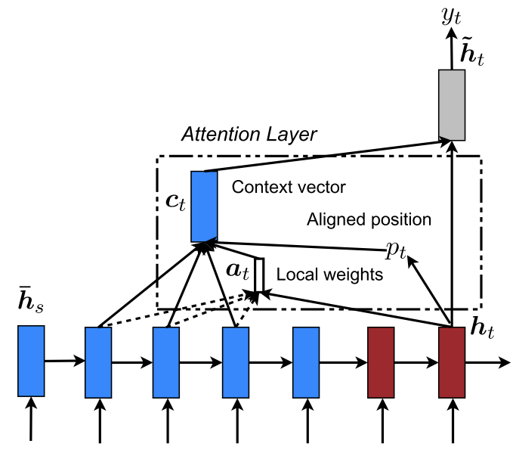
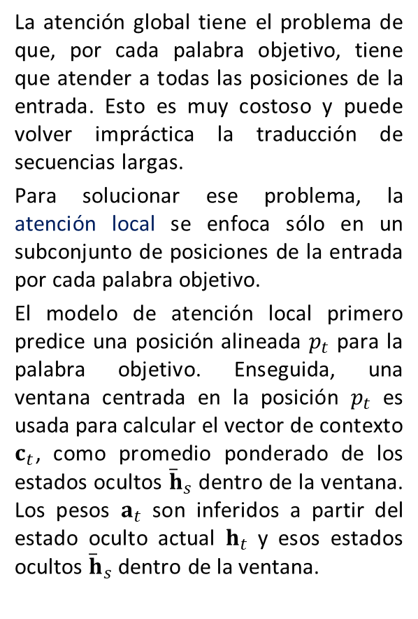
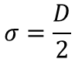
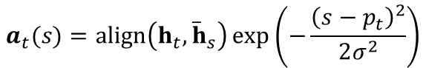
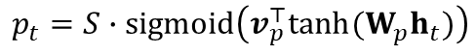
Atención Local
La atención global tiene el problema de que, por cada palabra objetivo, tiene que atender a todas las posiciones de la entrada. Esto es muy costoso y puede volver impráctica la traducción de secuencias largas.
Para solucionar ese problema, la atención local se enfoca sólo en un subconjunto de posiciones de la entrada por cada palabra objetivo.
El modelo de atención local primero predice una posición alineada $p_{t}$ para la palabra objetivo. Enseguida, una ventana centrada en la posición $p_{t}$ es usada para calcular el vector de contexto $c_{t}$, como promedio ponderado de los estados ocultos ${\overline{h}}_{s}$ dentro de la ventana. Los pesos $a_{t}$ son inferidos a partir del estado oculto actual $h_{t}$ y esos estados ocultos ${\overline{h}}_{s}$ dentro de la ventana.
$$p_{t}=S∙sigmoid\left(v_{p}^{⊤}tanh⁡(W_{p}h_{t})\right)$$
$$a_{t}(s)=align\left(h_{t},{\overline{h}}_{s}\right)\exp\left(−\frac{{\left(s−p_{t}\right)}^{2}}{2σ^{2}}\right)$$
$$σ=\frac{D}{2}$$
Luong, T., Pham, H., & Manning, C. D. (2015). Effective Approaches to Attention-based Neural Machine Translation. Proc. of the 2015 Conf. on Empirical Methods in Natural Language Processing, 1412–1421.

Slide 28
Para saber más
Aggarwal, C. C. (2018). Recurrent Neural Networks. In Neural Networks and Deep Learning (pp. 271–313). Springer International Publishing.
Hopfield, J. J. (1982). Neural networks and physical systems with emergent collective computational abilities. Proceedings of the National Academy of Sciences, 79(8), 2554–2558.
Elman, J. L. (1990). Finding Structure in Time. Cognitive Science, 14(2), 179–211.
Jordan, M. I. (1997). Serial Order: A Parallel Distributed Processing Approach (pp. 471–495).
Fessant, F., Bengio, S., & Collobert, D. (1996). On the prediction of solar activity using different neural network models. Annales Geophysicae (1988), 14(1), 20–26.
Hochreiter, S., & Schmidhuber, J. (1997). Long Short-Term Memory. Neural Computation, 9(8), 1735–1780.
Cho, K., van Merriënboer, B., Bahdanau, D., & Bengio, Y. (2014). On the Properties of Neural Machine Translation: Encoder-Decoder Approaches. Proceedings of SSST 2014 - 8th Workshop on Syntax, Semantics and Structure in Statistical Translation, 103–111.
Graves, A., & Schmidhuber, J. (2005). Framewise phoneme classification with bidirectional LSTM and other neural network architectures. Neural Networks, 18(5–6), 602–610.
Graves, A., Mohamed, A. R., & Hinton, G. (2013). Speech recognition with deep recurrent neural networks. ICASSP, IEEE International Conference on Acoustics, Speech and Signal Processing - Proceedings, 6645–6649.
Luong, T., Pham, H., & Manning, C. D. (2015). Effective Approaches to Attention-based Neural Machine Translation. Proc. of the 2015 Conf. on Empirical Methods in Natural Language Processing, 1412–1421.

